Slide 1
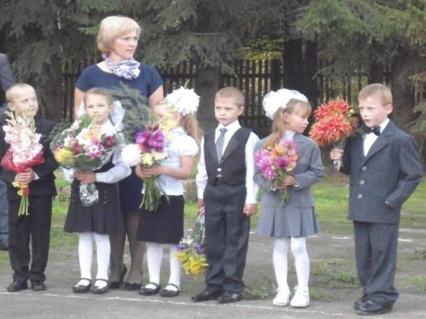
Урок – путешествие в сказку
(По мотивам русской народной сказки «Колобок»)
Математика. 1 класс.
Нумерация чисел второго десятка. Закрепление.

Slide 3
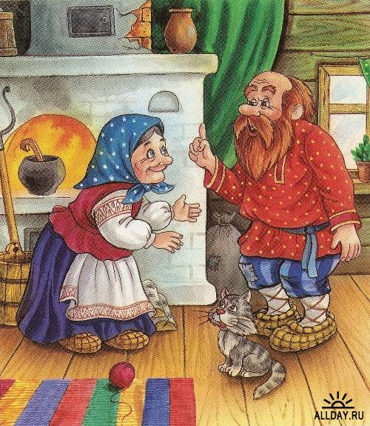

Slide 4
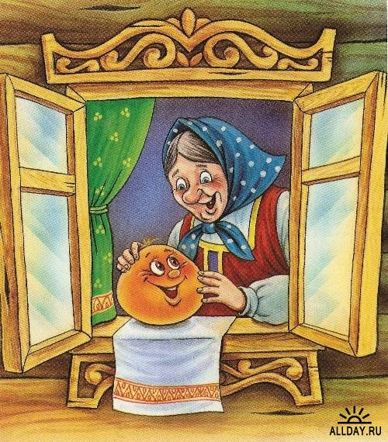
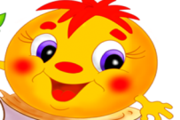
Вставь пропущенные числа:
20, ,18,17, , , , ,12, ,10, , ,7, , , ,3, ,1

Slide 7
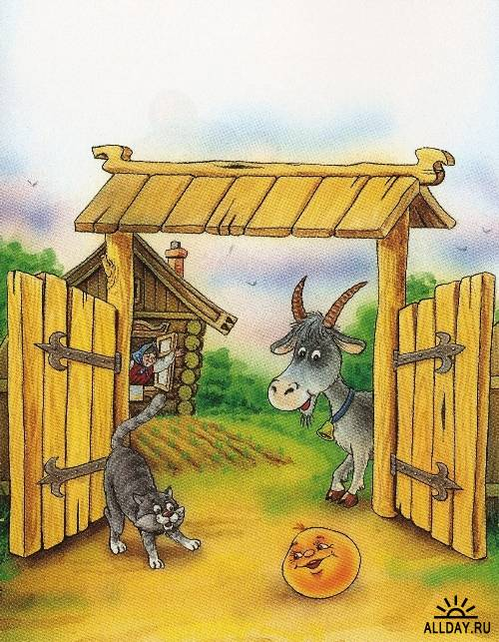

Slide 8
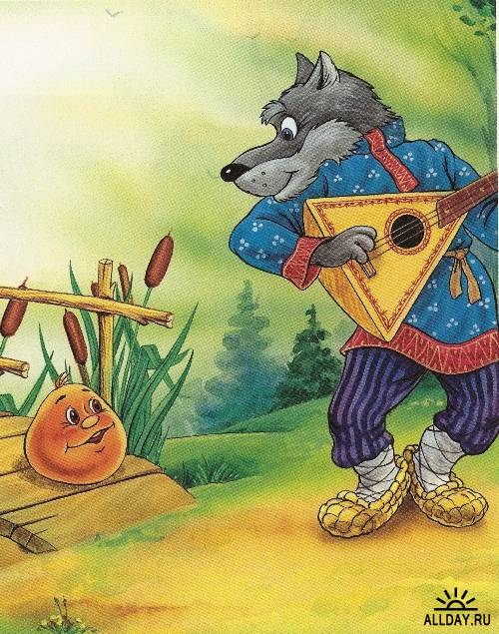
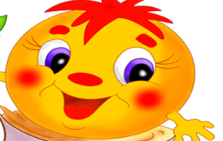
С песней, милый не спеши.
А примеры мне реши,
А вот как ты все решишь
Дальше смело побежишь.

Slide 9
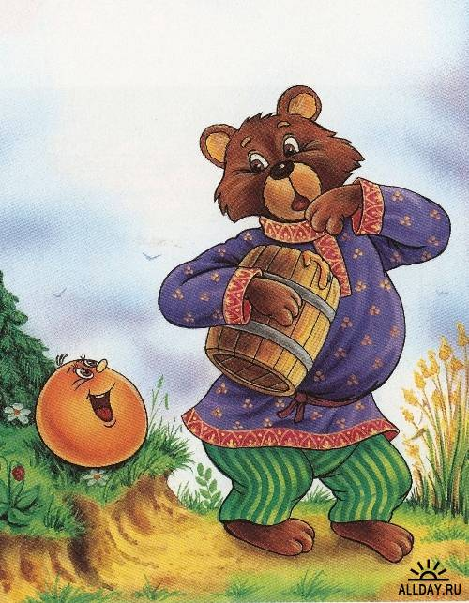
Ты не пой мне колобок!.
Не заговаривай зубок!
Лучше ты реши дружок
«Хитрые» задачки.

Slide 10
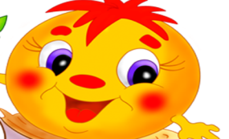
Катился Колобок, катился,
докатился до ручья
Задумался Колобок:
«Как перебраться через ручей?
Давайте построим для него кораблик.

Slide 11
10
Из каких фигур построим корабль?
3
7
11
4
2
6
9
5
1
8
Ответ: 3,4,5,6,7,9,11

Slide 12
Закатился Колобок на кораблик и поплыл.
Вокруг него много примеров.
И начал он думать , как их решить.
12-2=10
10+6=16
10+2=12
13-3=10
10+10=20
18-8 = 10

Slide 13
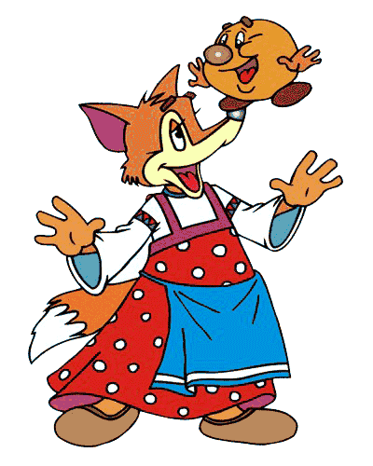
Съем тебя я колобочек!

Slide 14
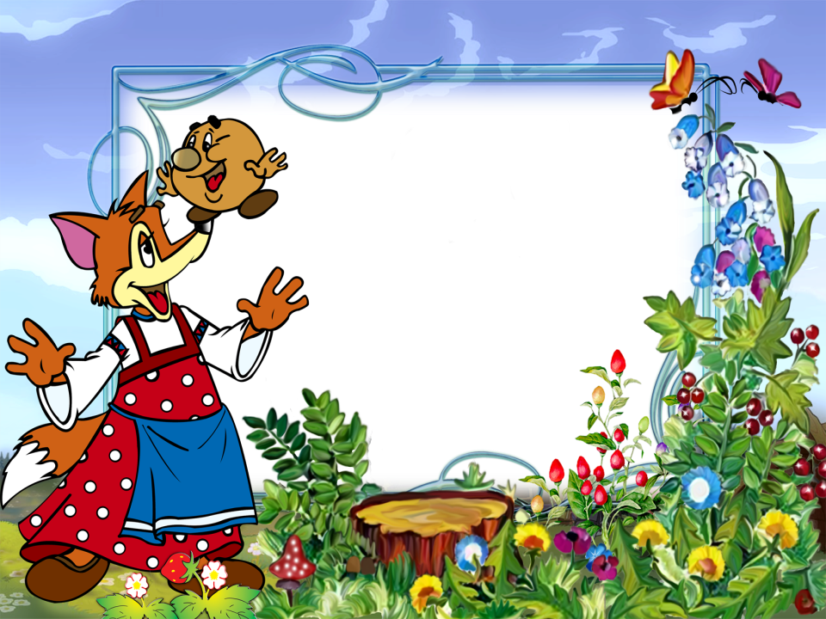
Мы лиса
тебя проучим!
Колобочка,
не получишь!
Колобочка
мы спасем
Бабе с дедом
отнесем.

Slide 15
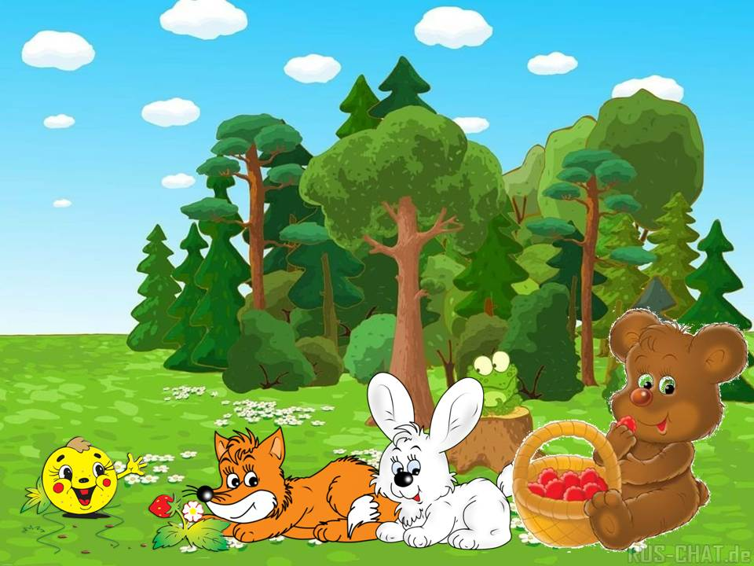
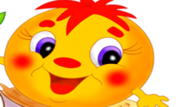
Поняли лесные жители, что дружить веселей, чем ссориться. И стали они настоящими друзьями!!!

Slide 16
Чем мы занимались на уроке?

Slide 17
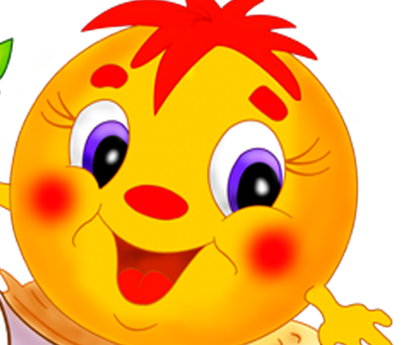
Молодцы !

